Slide 1


Онлайн-образование

Slide 2
Меня хорошо видно && слышно?
Ставьте +, если все хорошо
Напишите в чат, если есть проблемы

Slide 3


Проверить, идет ли запись!

Slide 4
MLOps инструменты для K8s
Филонов Павел

Slide 5
Маршрут вебинара
K8s Jobs
AirFlow и MLFlow
KubeFlow
Заключение

Slide 6
K8s Jobs

Slide 7


Задание. Подключение к k8s кластеру
1
Скачайте из материалов курса файл test.kubeconfig
и сохраните его под именем
~/.kube/config
2
Запросите информацию об узлах кластера.
kubectl get nodes Результат скопируйте в чат
3
Создайте свое пространство имен в k8s
kubectl create namespace <nickname>
Установите это пространство имен как текущее
kubectl config set-context --current --namespace=<nickname>
4
5 минут
готовы

Slide 8
K8s Jobs
простой способ запускать задачи на K8s
Job - однократный запуск
CronJob - запуск по расписанию
В K8s доступны статусы по задачам и логи подов

Slide 9
Задание. Запуск обучения модели
Клонируйте репозиторий
git clone https://github.com/sdukshis/otus-ml-skel
или
git pull, если репозиторий уже есть
1
2
Запустите задачу k8s/titanic-train-job
kubectl apply -f k8s/titanic-train-job.yml
3
Дождитесь завершения задачи
kubectl get job -w
Посмотрите логи пода, который запустила задача
kubectl get pods
kubectl logs <pod-name>
4
5 минут
готовы

Slide 10
AirFlow

Slide 11
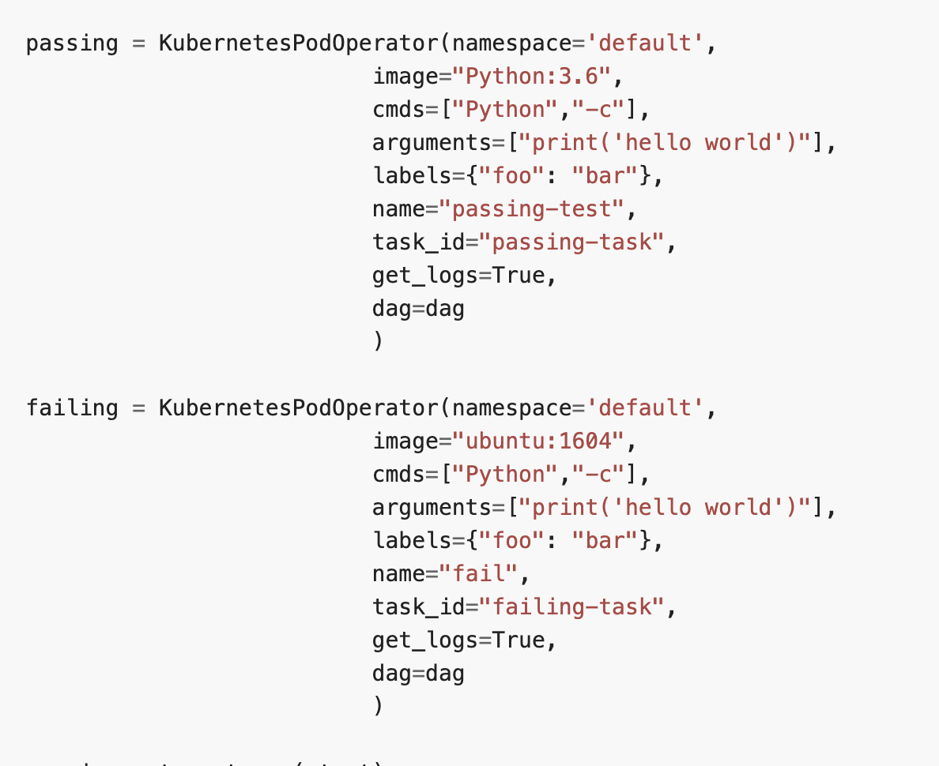
AirFlow KubernetesPodOperator

Slide 12
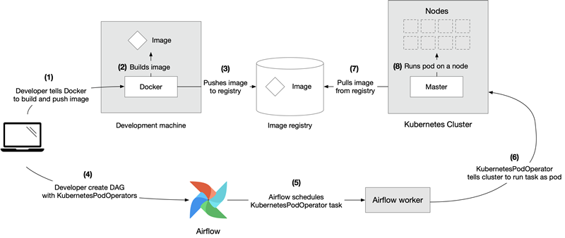
AirFlow k8s integration

Slide 13
Пример. Развертывание Airflow на k8s
Подключаем helm репозиторий bitnami
helm repo add bitnami https://charts.bitnami.com/bitnami
Обновляем информацию об charts
helm repo update
Разворачиваем AirFlow в k8s
helm install airflow bitnami/airflow
Открываем UI
kubectl port-forward svc/airflow 8080:8080

Slide 14
MLFLow

Slide 15

MLFlow
Tracking - логирование результатов экспериментов
Projects - упаковка кода модели
Models - запуск сервисов из моделей
Model Registry - хранение моделей

Slide 16
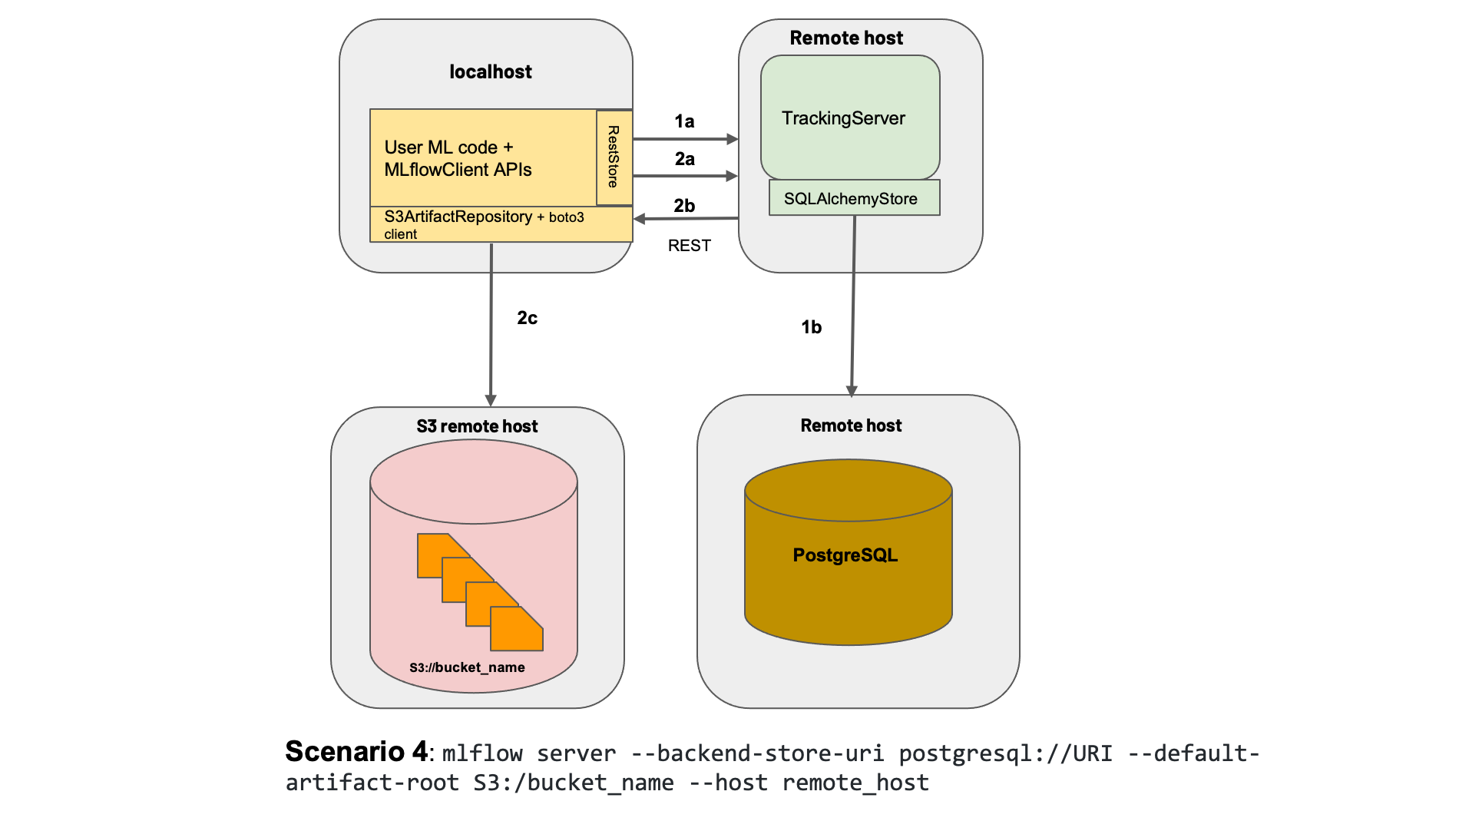
Взаимодействие с MLFlow

Slide 17
Пример. MLFlow tracking
Установка mlflow
kubectl create namespace mlflow
helm repo add larribas https://larribas.me/helm-charts
helm install --namespace mlflow mlflow larribas/mlflow
Пробросим порт mlflow на локальную машину
kubectl port-forward svc/mlflow -n mlflow 8081:5000
Запустим Jupyter notebook baselibe.ipynb
Выполним ячейку с логированием результатов в mlflow
Посмотрим результаты на UI http://localhost:8081

Slide 18
JupyterHub

Slide 19

JupyterHub
Авторизация пользователей
Запуск Jupyter для пользователей
в k8s
Инструкция по установке

Slide 20
Задание. Запуск jupyter
1
Перейдите по ссылке на JupyterHub в чате
2
Авторизуйтесь под своим ником и любым паролем
3
Создайте jupyter notebook с любым наполнением и сохраните его
Напишите + в чате, когда будуте готовы
4
5 минут
готовы

Slide 21
KubeFlow

Slide 22
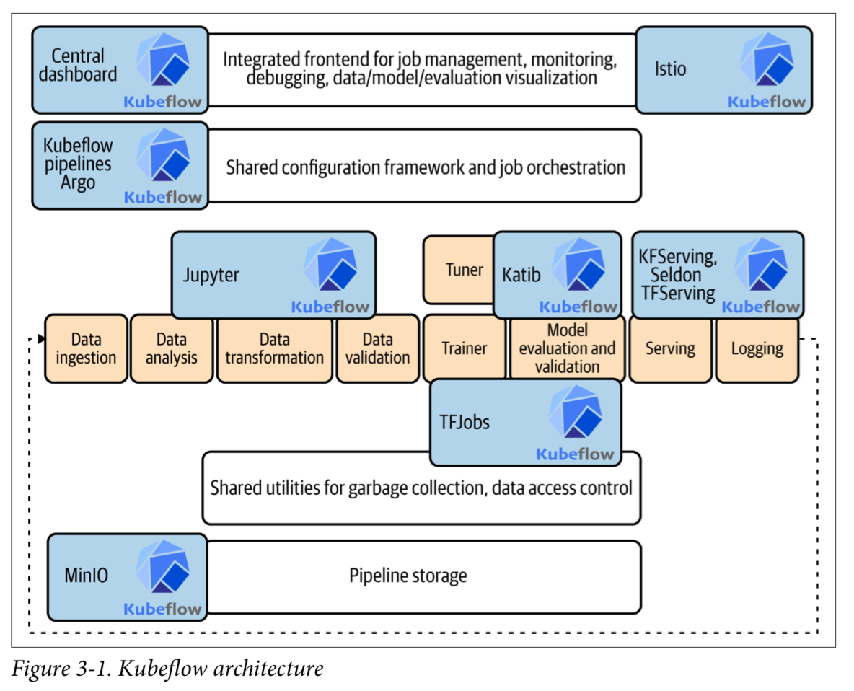
KubeFlow components

Slide 23
Компоненты KubeFlow
Central DashBoard - web UI для управления кластером
Notebook Servers - запуск jupyter ноутбуков на k8s
Pipelines - создание конвейеров с задачами
KFServing - запуск моделей в виде сервисов
Katlib - подбор гиперпараметров и архитектур моделей
Training Operators - обучение ML моделей
TensorFlow
PyTorch
MPI
MxNet

Slide 24
K8s на Yandex.Cloud

Slide 25
Создание k8s кластера на Yandex.Cloud
Для экономии лучше использовать отключаемые инстансы
Рекомендуемый минимальный размер кластера 3 узла по 8 Gb
После создания скачать kubeconfig.yaml и настроить kubectl
установка AirFlow из Helm
установка MLFlow из Helm
установка MinIO из Helm (S3 совместимое хранилище)
можно использовать yandex object storage
установка KubeFlow из JuJu
на Yandex.Cloud использовать не LoadBalancer, a NodePort
kubectl patch service -n kubeflow istio-ingressgateway -p '{"spec": {"type": "NodePort"}}'

Slide 26

Итоги - тезисы
1
Запустили обучение через k8s Job
2
Выделение фигурой/маркером инфы
Установили AirFlow через Helm
3
Сохранили метрики в MLFLow
4
Запустили Jupyter в KubeFlow
Одна мысль на слайде
без картинок
Использование цифр для опроса
0-9
5
Познакомились с запуском k8s на YC

Slide 27
Заполните, пожалуйста,
опрос о занятии по ссылке в чате

Slide 28
Спасибо за внимание! Приходите на следующие вебинары
Павел Филонов

